Slide 1

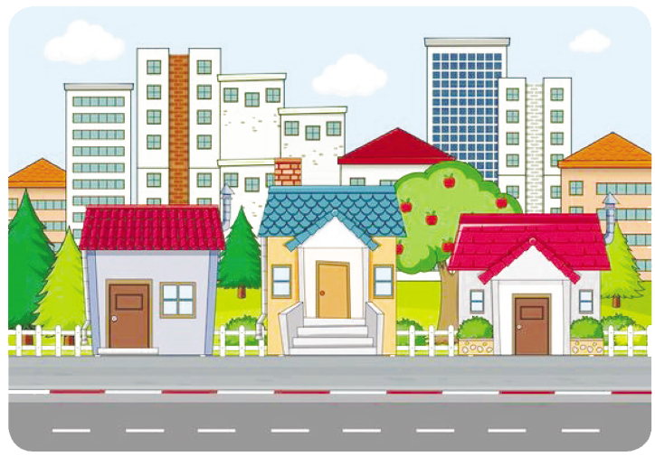
BÀI 13. CUỘC SỐNG ĐÔ THỊ
Chia sẻ về chủ điểm
Kể tên một đô thị ở địa phương (huyện, tỉnh, thành phố) của em.
Gợi ý: Kể tên thị trấn hoặc thành phố thuộc địa phương của mình): thành phố Hải Dương,...

Slide 2
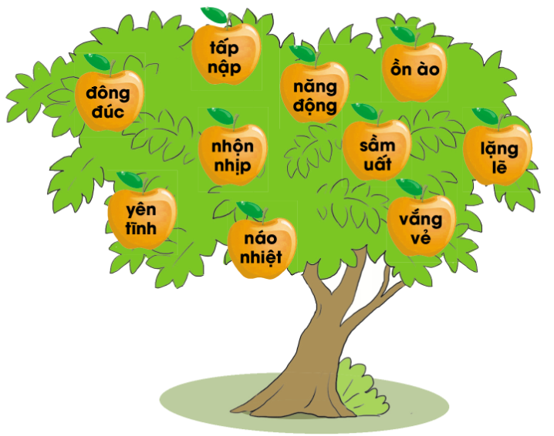

Chia sẻ về chủ điểm
Trò chơi: Hái táo – Chọn những quả táo chứa từ ngữ chỉ đặc điểm nổi bật của cuộc sống đô thị:

Slide 3

Chia sẻ về chủ điểm
Đặc điểm nổi bật cuộc sống đô thị:
Tấp nập
Đông đúc
Năng động
Nhộn nhịp
Sầm uất
Náo nhiệt

Slide 4
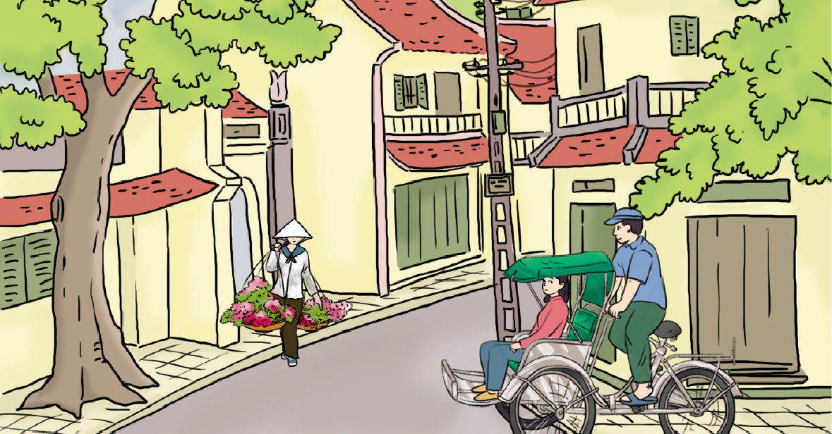


BÀI ĐỌC 1. PHỐ PHƯỜNG HÀ NỘI

Slide 5

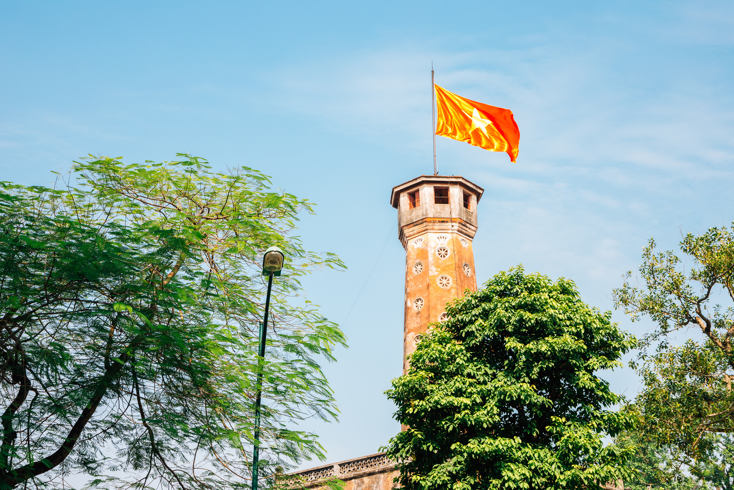


KHỞI ĐỘNG
Hà Nội là Thủ đô của đất nước Việt Nam chúng ta. Có những bạn nào đã được đến tham qua khu phố cổ của Hà Nội rồi? Các em có cảm nghĩ như thế nào nếu đã đến đó?

Slide 6
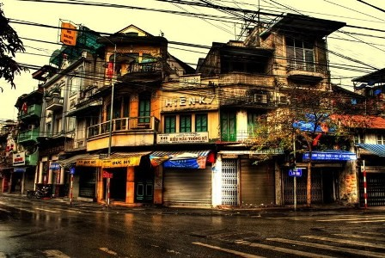
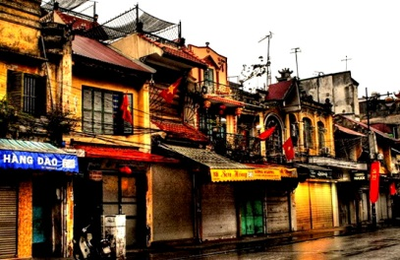
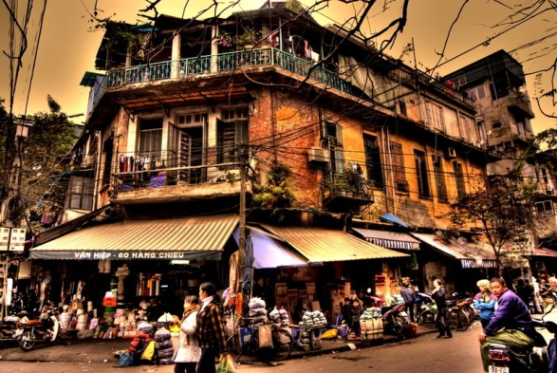
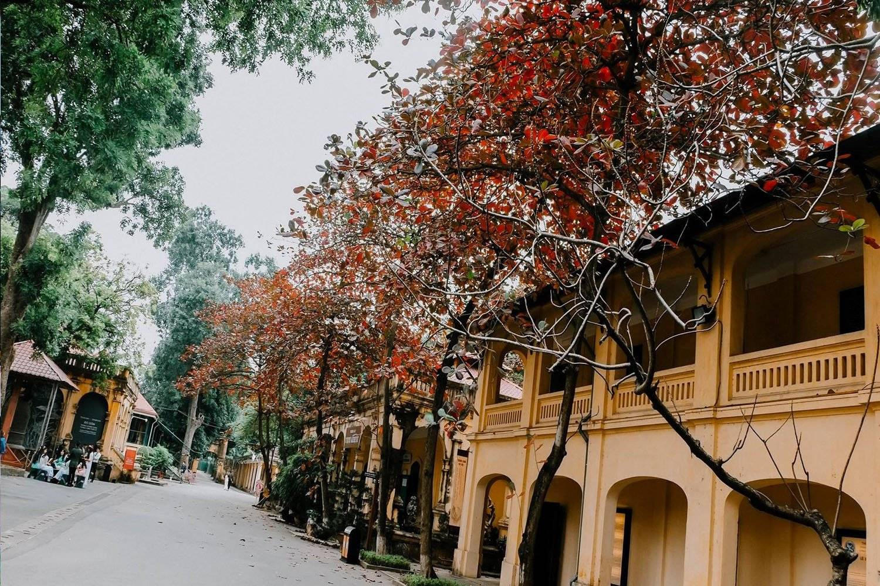

Slide 7
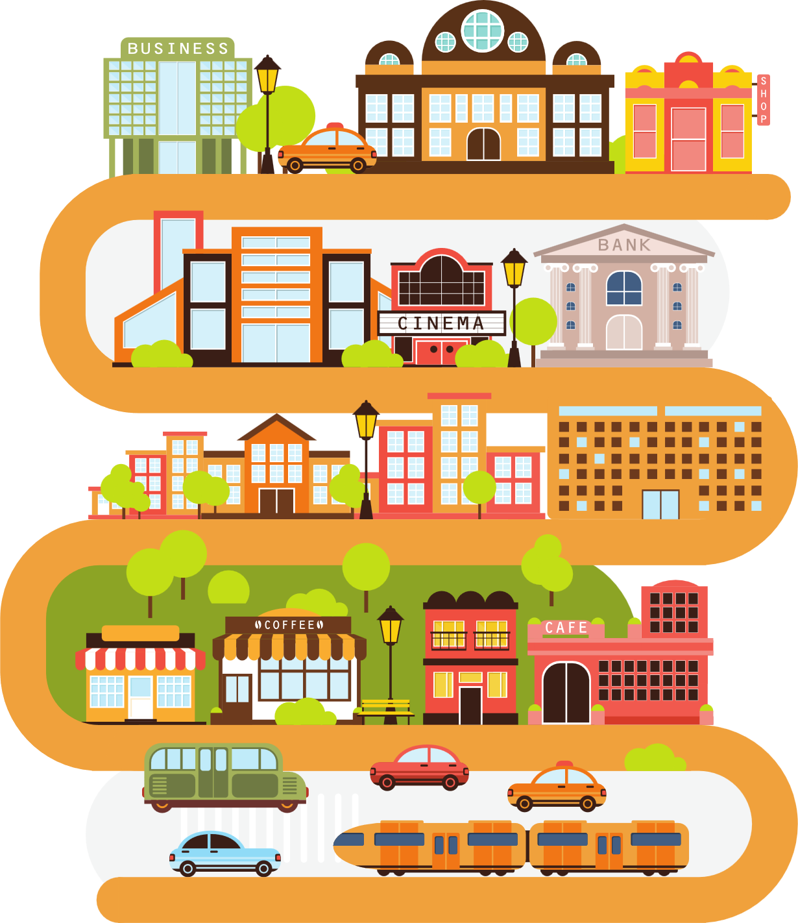


KHỞI ĐỘNG
Hà Nội có bao nhiêu phố? Đó là những phố nào?
PHỐ PHƯỜNG HÀ NỘI

Slide 8
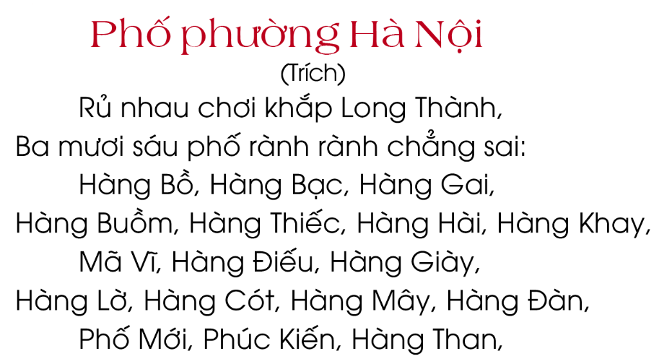
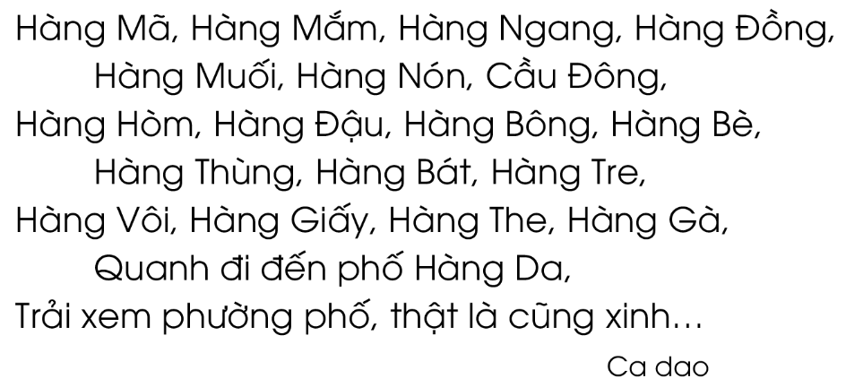
1. ĐỌC THÀNH TIẾNG
Giọng đọc
Vui tươi
Tự hào
Tràn đầy tình yêu Hà Nội

Slide 9



1. ĐỌC THÀNH TIẾNG
Giải nghĩa từ khó:
Long Thành: thành Thăng Long (Hà Nội ngày nay).
Rành rành: rõ ràng, ai cũng biết, cũng thấy
Trải: trải qua, đi qua.

Slide 10



1. ĐỌC THÀNH TIẾNG
Cách ngắt nhịp câu thơ
Ngắt nhịp 2/ 4; nhịp 3/3; nhịp 2 / 2 / 2
Rủ nhau / chơi khắp / Long Thành,//
Ba mươi sáu phố / rành rành chẳng sai://
Hàng Bồ, / Hàng Bạc, / Hàng Gai,//
Hàng Buồm, / Hàng Thiếc, / Hàng Hài, / Hàng Khay,//

Slide 11



1. ĐỌC THÀNH TIẾNG
Cách phát âm từ địa phương
Ví dụ: Long Thành, rành rành, Hàng Giày, Hàng Lờ, Hàng Nón, thật là,... (miền Bắc);
l – n (long – nong),
Ví dụ: rủ nhau, chẳng sai, Mã Vĩ, Hàng Giày, trải xem, cũng xinh,… (miền Trung, miền Nam)
dấu hỏi – dấu ngã (rủ - rũ)

Slide 12


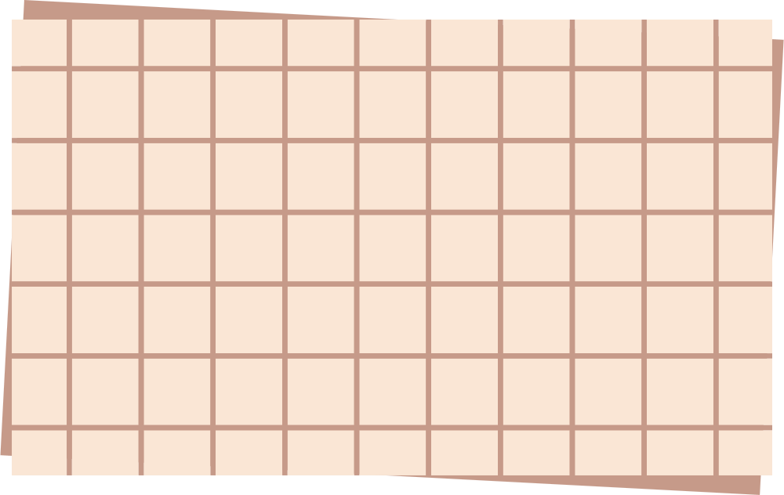
2. ĐỌC HIỂU
Câu 1. Tên bài ca dao cho em biết bài này nói về điều gì?
Tên bài cho biết bài ca dao nói về phố phường của Hà Nội xưa.

Slide 13
2. ĐỌC HIỂU
Câu 2. Theo bài ca dao, Hà Nội ngày xưa có bao nhiêu phố?
Theo bài ca dao, Hà Nội ngày xưa có 36 phố.

Slide 14
2. ĐỌC HIỂU
Câu 3. Đọc các tên phố, tìm hiểu phố đó ngày xưa chuyên làm hoặc bán mặt hàng gì?

Slide 15
2. ĐỌC HIỂU
Câu 4. Bài ca dao ghép tên các phố ở Hà Nội thành thơ. Theo em, điều đó có ý nghĩa gì? Chọn ý em thích.
Phố phường Hà Nội là một bài thơ đẹp.
Hà Nội đẹp như một bài thơ
Tác giả rất yêu mến Hà Nội
Một ý khác (nêu ý đó)

Slide 16

2. ĐỌC HIỂU
Đọc các tên phố, chúng ta có thể biết phố đó ngày xưa chuyên làm hoặc bán mặt hàng gì.
Ví dụ: phố Hàng Giày trước khi là nơi sinh sống, kinh doanh của nhiều gia đình làm / sửa chữa / buôn bán giày dép; phố Hàng Giấy trước khi có nhiều cửa hàng bán các loại giấy,...
Mỗi phố cổ Hà Nội xưa thường bán hoặc sản xuất một loại mặt hàng. Đó cũng là một nét văn hóa rất độc đáo của kinh thành Thăng Long xưa.

Slide 17
2. ĐỌC HIỂU
Theo em, bài ca dao thể hiện điều gì?
Bài ca dao thể hiện tình yêu và niềm tự hào của tác giả dân gian khi nói về sự sầm uất của thành Thăng Long (Hà Nội ngày nay) với 36 phố phường.
Qua bài ca dao, các em có thêm hiểu biết, thêm mến yêu những vẻ đẹp văn hoá của Thủ đô Hà Nội.

Slide 18
HOẠT ĐỘNG LUYỆN TẬP
1. Tìm hiểu cách viết hoa tên các phố
Tên các phố trong bài được viết như thế nào?
Chọn ý đúng:
A. Viết hoa chữ cái đầu của tiếng thứ nhất: Hàng mã
B. Viết hoa chữ cái đầu của tiếng thứ hai: hàng Mã
C. Viết hoa chữ cái đầu của tiếng tạo thành tên riêng
đó: Hàng Mã.

Slide 19

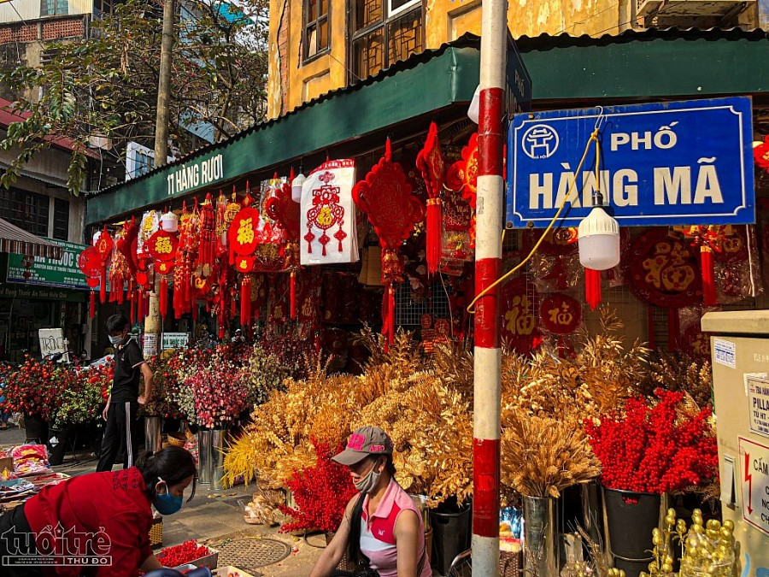
1. Tìm hiểu cách viết hoa tên các phố
Lưu ý: Các phố cổ ở Hà Nội xưa vốn làm hoặc bán một mặt hàng nào đó nên đều gọi bằng từ hàng (giống như cửa hàng) và từ chỉ mặt hàng (VD: bạc, gà, giấy,...). Về sau, mỗi tiếng trở thành một phần của tên phố nên được viết hoa: Hàng Bạc, Hàng Gà, Hàng Giấy,...

Slide 20

2. Thực hành viết tên thành phố ở Việt Nam
Viết tên thành phố ở Việt Nam mà em biết
Hải Phòng
Quảng Ninh
Hà Nội
Đà Nẵng
Vũng Tàu
Cần Thơ

Slide 21
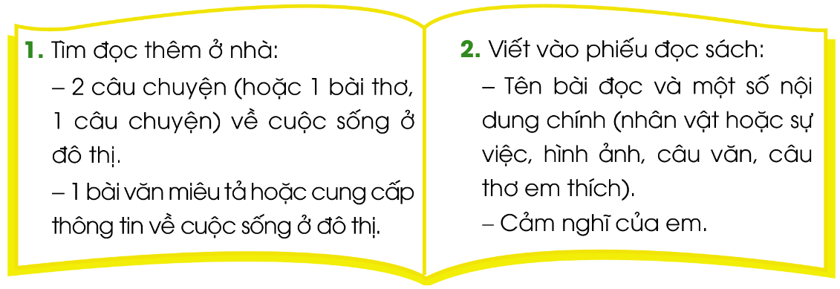










TỰ ĐỌC SÁCH BÁO

Slide 22


CẢM ƠN CÁC EM ĐÃ LẮNG NGHE!

